Slide 1
システム技術
追加テーマ
開示範囲外への転送及びコピー禁止
2025年4月
システム8G技術
SVT技術派遣ヴァン

Slide 2
教育訓練記録Webシステム開発
ステータス
拠点 | 状況 | 概要 | 先週の対応 | 次のアクション
JTY | 運用中 | 本番環境で運用中、管理者設定および新機能の追加対応中 | 管理者設定および新機能の追加は進行中 | 引き続き対応予定
JNTY | 運用中 | 全部門への展開・テスト中 | 展開・テスト進行中、累計レコード数は635件 | テスト予定
JCTY | 開発中 | テスト進行中、組織図の変更が頻繁に発生 | 組織図の変更が頻繁に発生しているため、参照データを変更する必要があります | 受領次第、対応開始
MSTY | 準備中 | 言語オプション機能の対応中 | 言語オプション機能の対応は進行中 | 引き続き対応予定
JTY：管理者設定の追加機能は進行中です。
JNTY：展開とテストは進行中です。現在、合計記録は635件です。
JCTY: 組織図の変更が頻繁に発生しているため、参照データを変更する必要があります。
MSTY: 言語オプション機能の対応は進行中です。
Notes:
組織図 – そしきず – organizational chart
頻繫 ー ひんぱん - frequent
発生 ー はっせい - occurence

Slide 3
教育訓練記録Webシステム開発
残りのタスク
No. | 拠点 | 情報 | 状況 | コメント
208 | JTY | 名簿への自動カウント追加（対象者数・受講者数） | 対応中 | 86期対応
213 | JNTY | IDカード登録ページの名簿ダウンロード機能追加 | 対応中 | 86期対応
215 | JTY | GID取得：正しい形式への自動変換 | 対応中 | 86期対応
222 | JTY | 管理者機能設定（表示・非表示の選択） | 対応中 | 86期対応
224 | JTY | 管理者機能へのマニュアル添付 | 対応中 | 86期対応
225 | ALL | 各拠点管理者カスタマイズ選択テーブル作成 | 対応中 | 86期対応
228 | JTY | メール機能追加要求「名前リスト」 | 対応中 | 86期対応
230 | MSTY | PDFの言葉変更 | 対応中 | 86期対応
231 | MSTY | アップロードファイルテンプレート追加例 | 対応中 | 86期対応
232 | JCTY | IDカードリーダー設定マニュアル作成 | 対応中 | 86期対応
233 | JCTY | IDカード追加機能要求「ID出力形式」 | 対応中 | 86期対応
Web教育訓練記録MSTY展開
86JT10456-0001
最大：200h
Notes:
新しいリクエストとフィードバックを含めます

Slide 4
R寸水準監視システム—管理値自動更新機能 改修
スケジュール
フェーズ | 内容 | 状態
Phase 0A | システム全体の調査‧分析 | 完了
Phase 0B | テスト環境の構築 | 完了
Phase 1 | DB項⽬追加 | 完了
Phase 2 | VB.NETプログラム改修 | 完了
Phase 3 | ストアドプロシージャ改修 | 完了
Phase 4 | Web画⾯追加 | 進行中
Phase 5 | テスト‧動作確認 | 進行中
Phase 6 | 本番環境への適⽤ | 進行中

Slide 5


R寸水準監視システム—管理値自動更新機能 改修
テスト環境設定
LMController App
LMDataAcceptor.exe
LMDataStatistics.exe
本番環境
LMDataDB
テスト環境
LMDataDB_Test
Data Replication
LMDataMastarCVUpdate.exe
LMDataMastarCVUpdate
_TEST.exe
LMMasterImport.exe
LMMasterImport_TEST.exe
R寸水準WEBシステム
172.31.12.101/cradius
R寸水準WEBシステムテスト
172.31.12.101/cradius_test
Notes:
計算 ー けいさん compute
結果 ー けっか result
変換 ー へんかん transform

Slide 6
R寸水準監視システム—管理値自動更新機能 改修
新旧ロジック⽐較
旧仕様
新仕様
新規品名登録
「M_SETTINGFILEから初期管理値を取得」
FLAG = 0
新規品名登録
「管理値ゼロで登録」
5ロット到達
「全データで再計算」
FLAG = 1
30ロット到達 /
3ヶ月経過+5ロット以上
3ヶ月経過+5ロット以上
（30ロット未満の場合）
「全データで暫定再計算」
FLAG = 3
30ロット到達/
3ヶ月経過+5ロット以上
「直近30ロットで再計算」
FLAG = 2
管理値を計算・更新
（一回のみ）
「以降、自動更新なし」
ロック完了
以降、自動更新なし
FLAG | 状態 | 説明
0 | 初期登録済み | 初期管理値あり、測定データ待ち
1 | 1回⽬更新済み | 5ロット時点の管理値で更新済み
2 | 最終更新済み | 30ロット時点の管理値で確定‧ロック
3 | 3ヶ月経過・暫定更新 | 3ヶ月経過+30ロット未達 → 暫定再計算

Slide 7
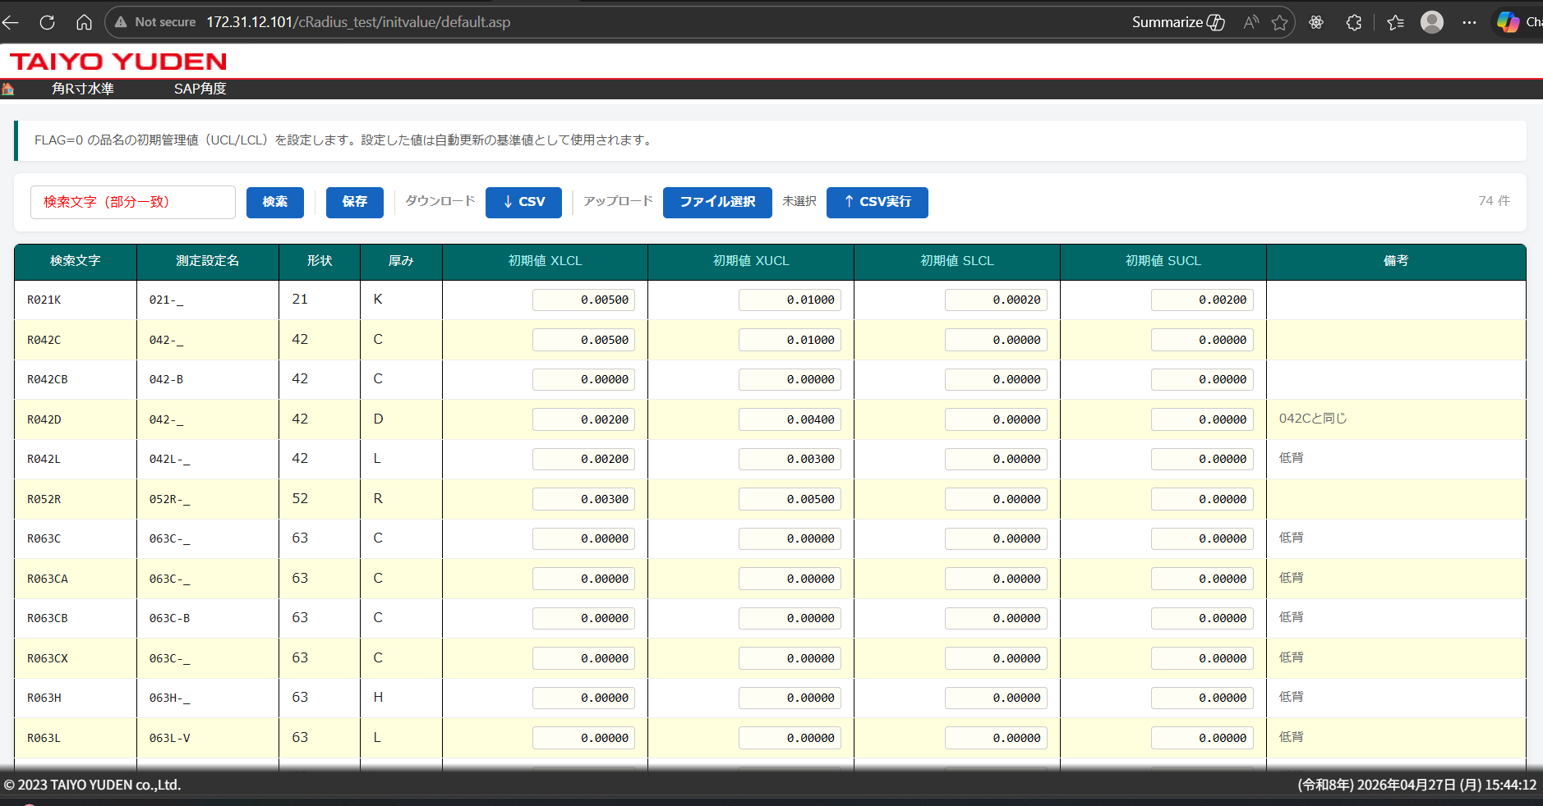
R寸水準監視システム—管理値自動更新機能 改修
新機能① — 初期管理値入力画面
URL: 172.31.12.101/cradius_test/initvalue/
新規品名登録時、工程担当者が初期UCL/LCLを入力できる画面を追加
M_SETTINGFILEのINIT_XLCL/XUCL/SLCL/SUCLに保存
SEARCHNAME単位で入力・管理
新規TPN登録時、自動的にこの値が参照される

Slide 8
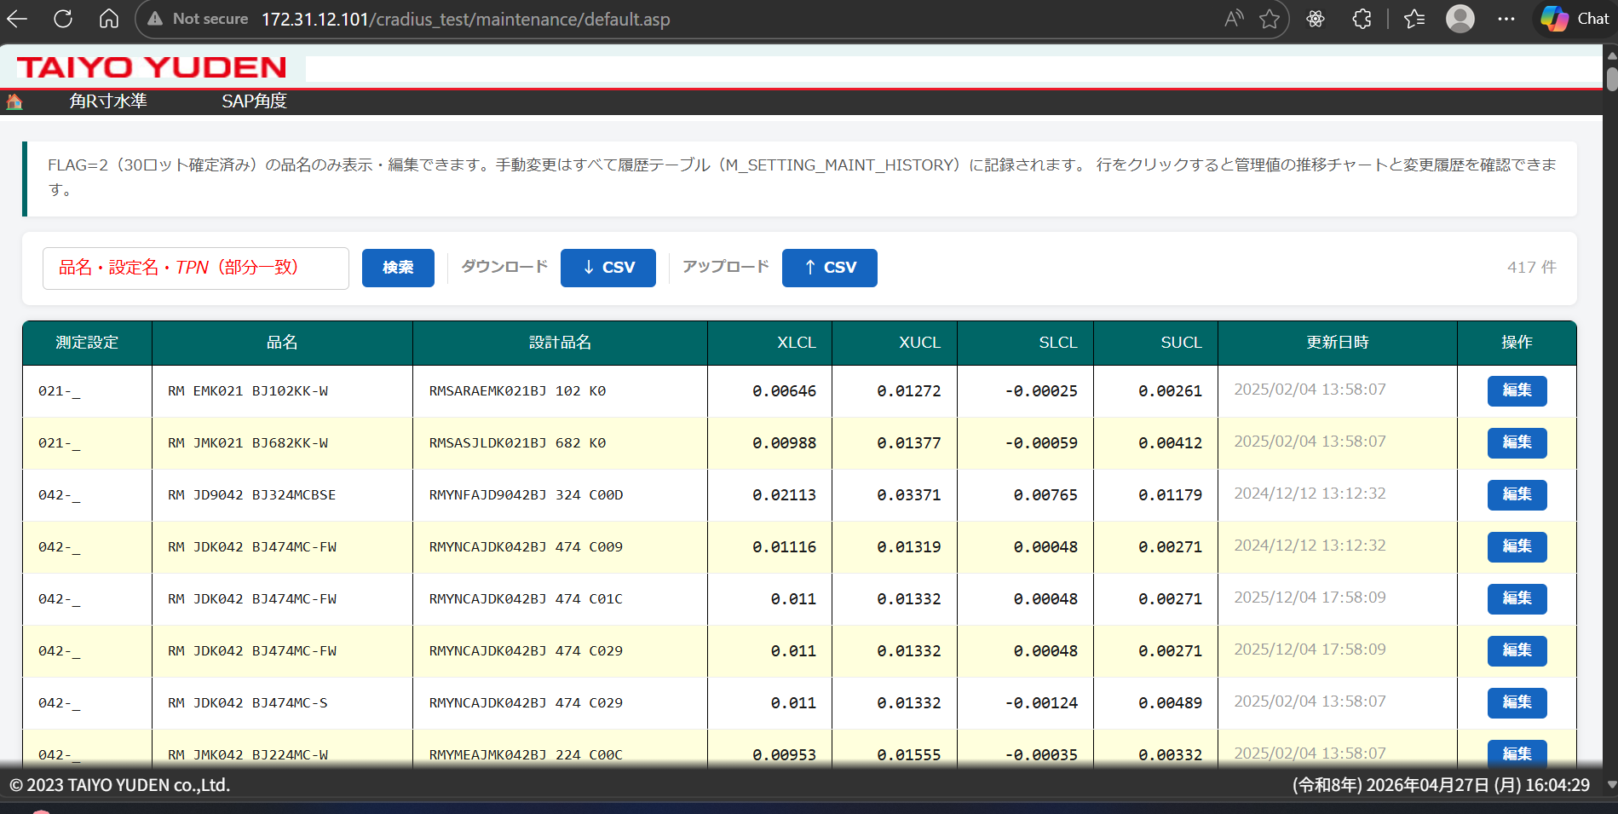
R寸水準監視システム—管理値自動更新機能 改修
新機能② — 管理値メンテナンス
URL: 172.31.12.101/cradius_test/maintenance/
FLAG=2（確定済み）品名の管理値を手動修正できる画面
インライン編集、変更履歴テーブル（M_SETTING_MAINT_HISTORY）に記録
LCL < UCL バリデーション付き

Slide 9
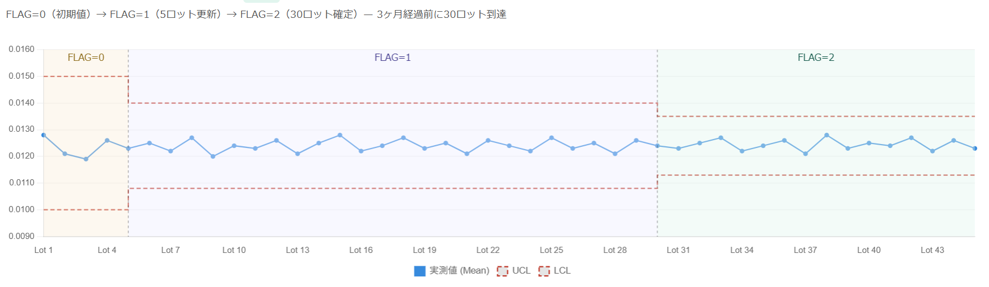
R寸水準監視システム—管理値自動更新機能 改修
管理値推移チャート — 動作確認用 ① 自動更新のみ（30ロット先着）
変更履歴タイムライン
ロット | 種別 | FLAG遷移 | LCL / UCL（変更前） | LCL / UCL（変更後）
Lot 1 | — | FLAG=0 | — | 0.0100 / 0.0150（初期値）
Lot 5 | AUTO | 0→1 | 0.0100 / 0.0150 | 0.0108 / 0.0140（5ロット計算）
Lot 30 | AUTO | 1→2 | 0.0108 / 0.0140 | 0.0113 / 0.0135（30ロット確定・ロック）

Slide 10
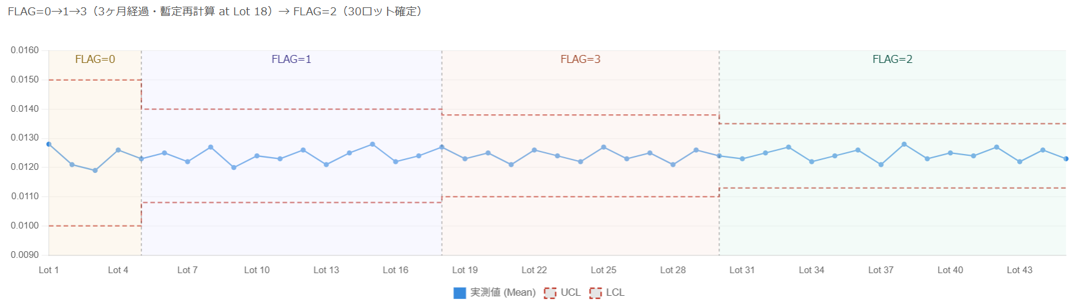
R寸水準監視システム—管理値自動更新機能 改修
管理値推移チャート — 動作確認用 ② 3ヶ月経過あり（FLAG=3）
変更履歴タイムライン
ロット | 種別 | FLAG遷移 | LCL / UCL（変更前） | LCL / UCL（変更後）
Lot 1 | — | FLAG=0 | — | 0.0100 / 0.0150（初期値）
Lot 5 | AUTO | 0→1 | 0.0100 / 0.0150 | 0.0108 / 0.0140（5ロット計算）
Lot 18 | AUTO | 1→3 | 0.0108 / 0.0140 | 0.0110 / 0.0138（3ヶ月暫定・18ロット計算）
Lot 30 | AUTO | 3→2 | 0.0110 / 0.0138 | 0.0113 / 0.0135（30ロット確定・ロック）

Slide 11
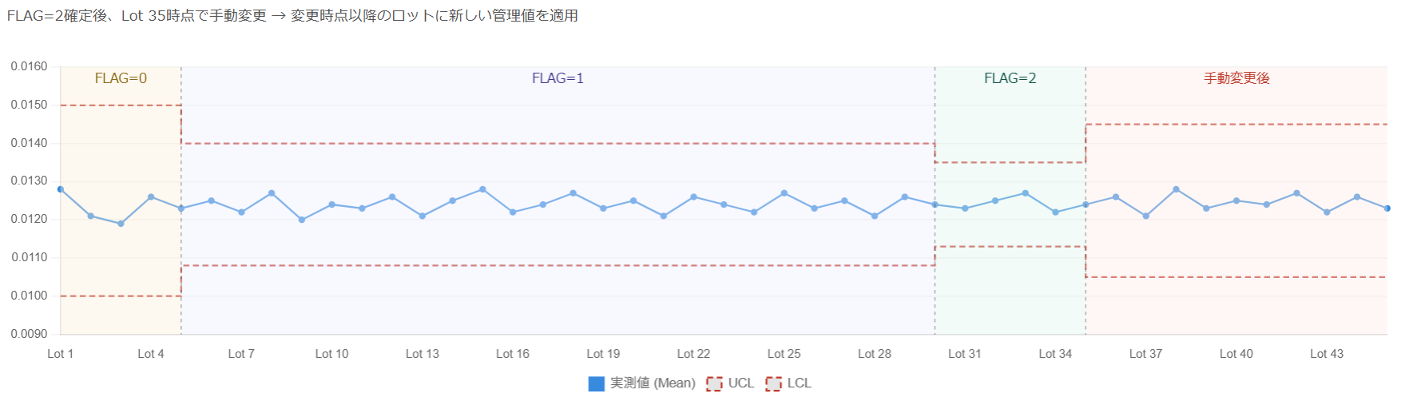
R寸水準監視システム—管理値自動更新機能 改修
管理値推移チャート — 動作確認用 ③ 自動更新 ＋ 手動変更あり）
変更履歴タイムライン
ロット | 種別 | FLAG遷移 | LCL / UCL（変更前） | LCL / UCL（変更後）
Lot 1 | — | FLAG=0 | — | 0.0100 / 0.0150（初期値）
Lot 5 | AUTO | 0→1 | 0.0100 / 0.0150 | 0.0108 / 0.0140（5ロット計算）
Lot 30 | AUTO | 1→2 | 0.0108 / 0.0140 | 0.0113 / 0.0135（30ロット確定・ロック）
Lot 35 | MANUAL | 手動変更 | 0.0113 / 0.0135 | 0.0105 / 0.0145（手動で拡大）

Slide 12
R寸水準監視システム—管理値自動更新機能 改修
スケジュール
86期 4月 | 86期 5月 | 86期 6月 | 86期 7~8月 | 86期 9月
①システムフロー解析 ②ソースコード解析 ③DB設計（テスト環境） ④VB.NET改修開始 | ①VB.NET改修完了 ②SP更新・テスト ③Web画面開発（初期値入力） ④品質保証デモ実施 | ①結合テスト完了 ②品質保証デモ（最終確認） ③資料作成開始 ④移行スクリプト準備 | ①資料完成 ②微調整・バグ修正 ③品質保証フィードバック対応 ④本番移行手順書作成 | ①本番環境への展開 ②データ移行実行 ③本番動作確認
STEP1
解析・設計
STEP 2
開発・改修
STEP 3
テスト・QA
STEP 4
文書・調整
STEP 5
展開
DB変更・VB.NET改修・SP更新・Web画面は５月末までに実装完了予定
5月に品質保証向けデモ実施（自動更新FLAG遷移の動作確認）
移行ルール確認済み：既存FLAG=2品はそのまま、5〜29ロット品は一括FLAG=1移行
本番展開は9月（品質保証展開計画に準拠）
Notes:
現在、テストで８Grのデバイスだけを使っています。しかし、最後のテストのために、2台のデバイスが必要です。エミュレータはプライベートLANに接続できないから、使えません。だから、工程のデバイスを借りなければなりません。まず、鈴木さんに新しいバージョンのインストールをお願いして、そのデバイスを借りて、テストで使います。問題がなければ、残りのデバイスに新しいバージョンをインストールします。

Slide 13
在庫システム – Inventory Management System 「IMS」
スケジュール「IMS」
85期 10月 | 85期 11月 | 85期 12月 | 85期 1月~4月 | 86期 4~5月
①入出庫対象棚選定 ②入出庫棚番-段-番地 命名 ③バーコード作成・表示貼り付け ④端末選定 | ①端末ロック解除 ②MSSデータ連携 ③プログラム製作 新棚マスター入れ込み ④プログラム製作 1スキャン ⑤データベース載せ替え | ①工程でデモンストレーション ②プライベートLANでAPI統合 ③デバイス間のデータ同期 | ①テスト運用 ②フィードバック対応 ③社内LANに移行 | ①本番環境への展開 ②他システムとの連携箇所対応
STEP1
システムフローの概念化
STEP2
データベースプログラム開発
STEP3
テスト
STEP４
展開
IMSWebシステムとIMSアンドロイドアプリのマニュアルは完了
バージョン1.3：今週リリースしました
インストールを待っています
IMS資料作成中「Android・Web・API」
すべて問題なければ、来月本番環境への展開予定
Notes:
現在、テストで８Grのデバイスだけを使っています。しかし、最後のテストのために、2台のデバイスが必要です。エミュレータはプライベートLANに接続できないから、使えません。だから、工程のデバイスを借りなければなりません。まず、鈴木さんに新しいバージョンのインストールをお願いして、そのデバイスを借りて、テストで使います。問題がなければ、残りのデバイスに新しいバージョンをインストールします。

